Slide 1

Sujet #5
Harmonie des couleurs d’une image

Slide 2
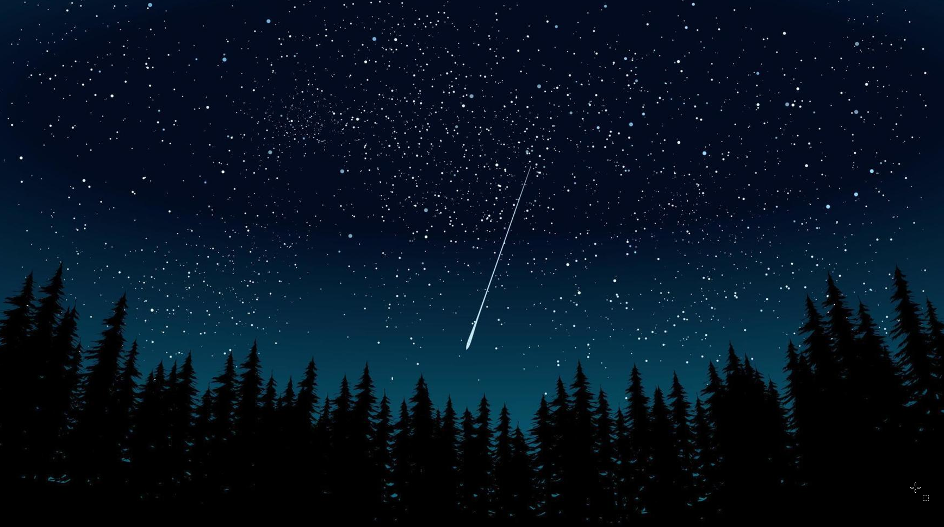
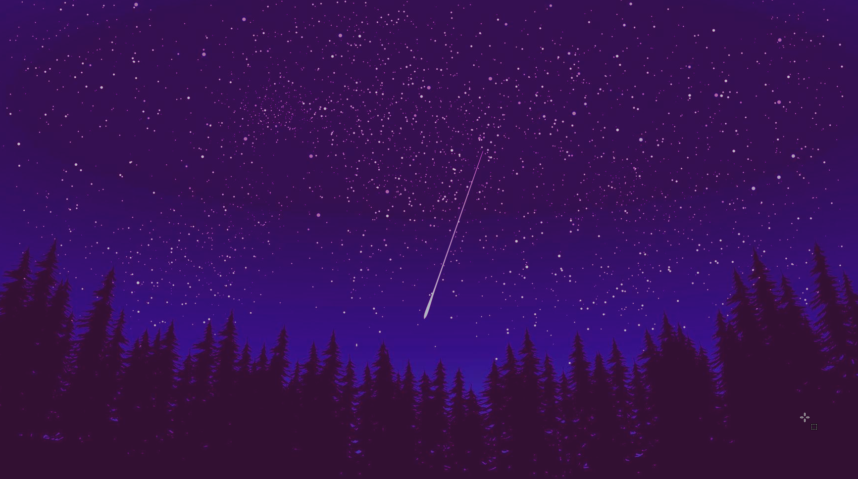
Premier Test

Slide 3
Technique differente
RGB -> HSL
Trouver la nuance la plus proche dans le schéma de couleur
HSL -> RGB

Slide 4
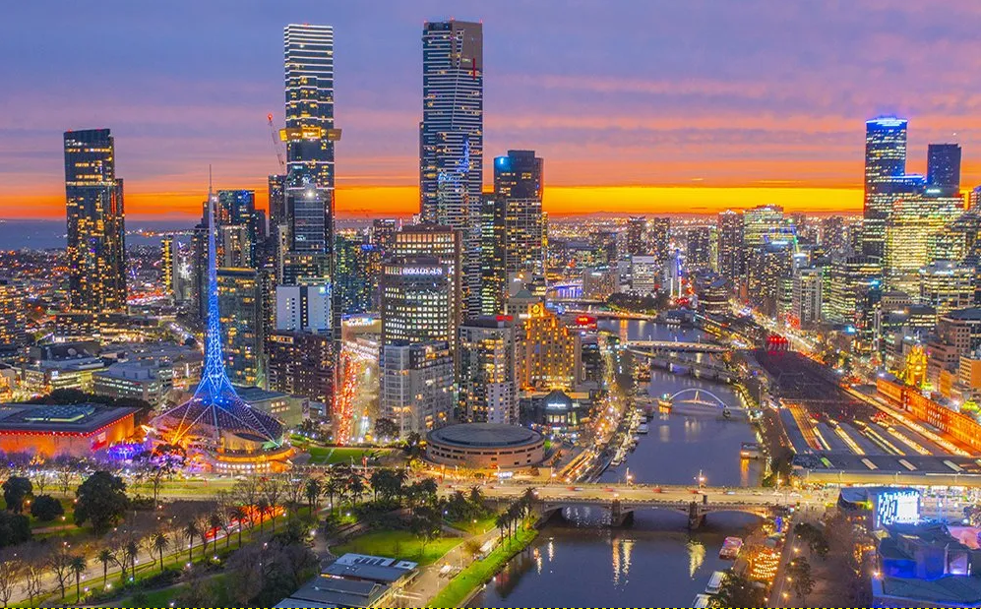
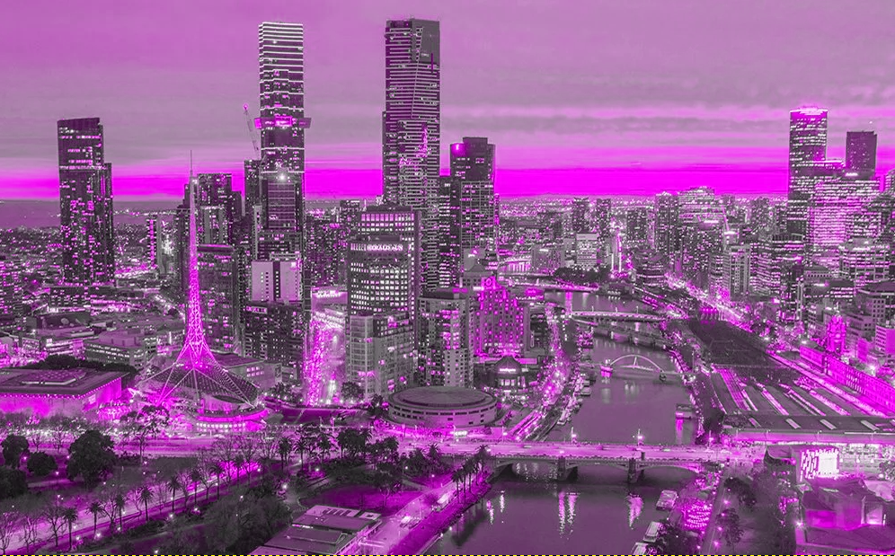
Schéma de couleur
Originale
Monochrome

Slide 5
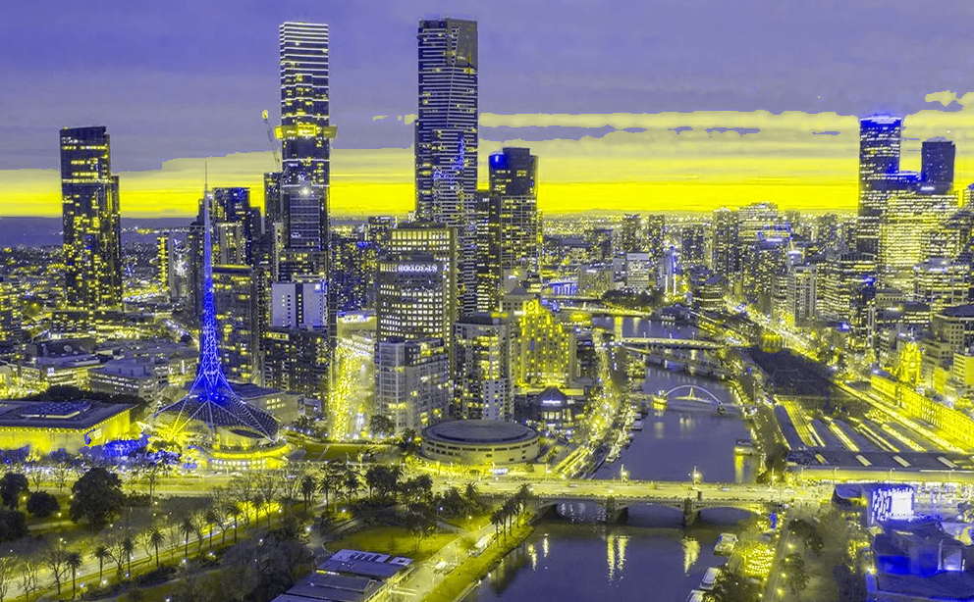
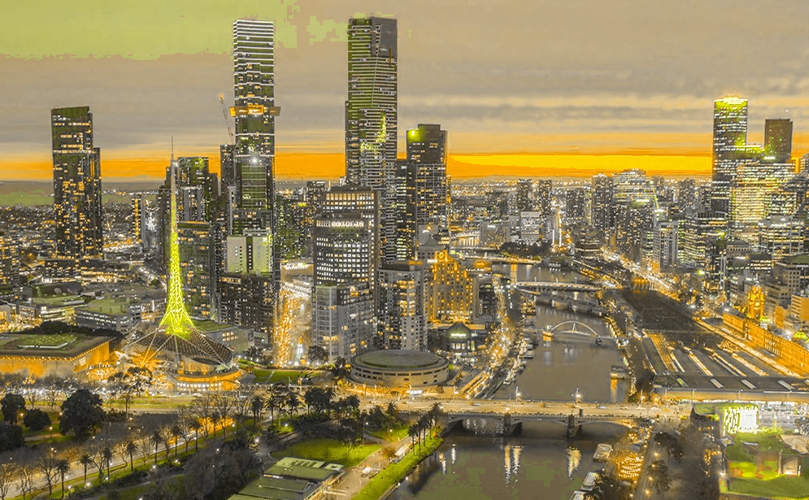
Schéma de couleur
Complementaire
Analogue

Slide 6
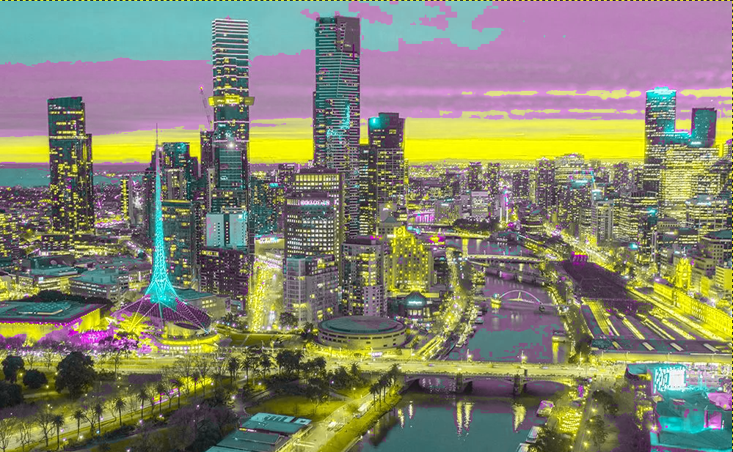
Schéma de couleur
Triadique

Slide 7


Hue Smoother

